Slide 1
SŘ – ANNEX C OBECNĚ 1
Účel – pomoc, doporučení a vysvětlování pravidel SŘ pro OO a piloty. Výklad nejasností, rady a pomoc méně zkušeným pilotům. Změny Dodatku C nevyžadují schválení IGC.
NAC – Národní kontrola leteckých sportů
Zajišťování hlášení, činnost Of. Pozorovatelů (OO), zpracovávání dat, kalibrační laboratoře
Odpovědnost za zpracovaná letová data
Odpovědnost za používání PR
Seznamy a vydávání národních odznaků, rekordy, FAI diplomy
Předávání dat o kompletních Diamantech a letech na Diplomy na FAI
Doporučené postupy pro NAC
Vydávání oprávnění OO, jejich školení, sledování změn SŘ
Aktuální seznamy OO, předávání aktualit o SŘ FAI oficiálním pozorovatelům
Předběžná kontrola hlášení před schválením – vybrané osoby
Zajišťování vztahu „organizující“ NAC – „kontrolující“ NAC (pověření pro OO u kontrolujícího NAC)
Spolupráce obou NAC při použití PR pro výkon

Slide 2
SŘ – ANNEX C OBECNĚ 2
Povinnosti OO
Ověřit, že pilot skutečně dokončil, co ohlásil (deklaroval)
Potvrdit, že hlášení odpovídá požadavkům SŘ pro Odznak, Diplom, Rekord
OO musí jednat nezávisle, nesmí mít z činnosti prospěch, musí znát definice Kap.1 SŘ. Musí umět správně vykládat SŘ. Musí umět všímat si detailů a mít schopnost neschválit hlášení, pokud není přesvědčen o jeho správnosti a kompletnosti. Při nejasnostech konzultovat s vyšší autoritou. Standardy FAI jsou pevným základem dosažení výkonu, odmítnuté hlášení je třeba chápat jako varovnou vzdělávací zkušenost pro pilota.
OO a zpracování hlášení – pokud si je jist, že pravidla FAI jsou naplněna, pak je jeho role schválení výkonu, nikoli odmítnout jej z důvodu opravitelných chyb, které jinak nemohou ovlivnit jeho potvrzení. Platí však pouze pro Stříbrný a Zlatý odznak, příkladem je nesprávný údaj o pilotovi nebo o kluzáku. OO vydá potvrzení o správném údaji, jde-li o evidentní chybu.
Národní rekordy - světový nebo kontinentální rekord musí být nejprve uznán jako národní rekord. Národní rekordy mohou být i jiného druhu.
Měření – chyby přesnosti (zařízení), vzdálenost – vyhodnocovací software (WGS84), případně FAI World Distance Calculator (WGS84), ke stažení na stránkách FAI. Přepočítávací koeficient – zaokrouhlit dolů, nadmořská výška – zaokrouhlit na desítky metrů dolů.
Odpovědnost za dodržování letových pravidel + technická omezení kluzáku – plná odpovědnost pilota (rekordy v cizině – příklad - znalost oficiálního západu slunce).

Slide 3
SŘ – ANNEX C ÚLOHY 3
Příprava pilota – znalost požadavků SŘ pro uvažovaný výkon
Stříbrná vzdálenost – ! 50 km od vypnutí a současně 50 km od fixu při vzletu!
Let na dobu trvání – není podmíněno použitím FR (ani deklarace), let monitorován OO, který potvrdí příslušné časové údaje
Let na vzdálenost – max. 5 traťových bodů (max.3 OB)
Ztráta výšky - je třeba ověřit, vyhodnocovací software nemusí vždy vyhodnotit správně
Deklarace – více FR na palubě – určit a oznámit OO, které budou použity, musí mít stejnou deklaraci!
Hlášení více výkonů z jednoho letu – viz obrázek
Neproletěné OB u deklarovaného letu – je možné, že let je možné použít na jiný typ výkonu.
Příklady: nedodržení deklarovaného pořadí, nesprávně proletěná odletová/příletová páska, korekce ztráty výšky zneplatní výkon…
Počet OB – je dáno v tabulce Kapitoly 1 SŘ
Pozorovací oblasti – cylindr nebo sektor – lze při vyhodnocení letu aplikovat kombinaci obou (čl.2.12). PO není součástí deklarace, při vyhodnocení je možné použít ten, který vyhovuje.
Rekordy na volnou vzdálenost – zadání základních dat (pilot, kluzák), trať určí pilot po letu.

Slide 4
SŘ – ANNEX C START A CÍL, LET. ZAPISOVAČE 4
Poloha, čas, výška startu – vypnutí, zastavení MoP, deklarovaný odletový bod/páska
Poloha, čas, výška cíle – přistání, nahození MoP, průlet cíl.páskou, vybraný fix (lety na vzdálenost)
Vypnutí – nutnost sestupné zatáčky (pokud není použit MoP)
Průlet odletovou/cílovou páskou – viz obrázek
Cílový let na vzdálenost nebo Uzavřená trať (oba body identické) – diamantový cíl (návratová trať, trojúhelník), rekord na trojúhelníku rychlostní, nebo na vzdálenost
Cílová páska- uvědomí –li si pilot příliš malou výšku, může ještě znovu nastoupat a proletět pásku správným směrem ještě jednou a ve větší výšce, aby vyhověl podmínce na ztrátu výšky.
Důkaz o tlakové výšce – klíčová informace z FR, udávající průběh výšky, nepřetržitost a dobu letu.
Letové zapisovače – vzorkování – SŘ požaduje min 1x za min, běžně 4-5 sec, u OZ 1-2 sec, Annex A požaduje 1 sec.
Záznam A – údaje o FR
Záznam C – traťové body (deklarované)
Záznam H – posádka a kluzák
Záznam B – fixy
Chybějící fixy polohy – je možné uznat tlakový záznam jako důkaz o nepřetržitosti (pozor u OB!) – viz obrázek

Slide 5
SŘ – ANNEX C LETOVÉ ZAPISOVAČE 5
Instalace FR v kluzáku
Podle typu FR (v dosahu při potřebě ovládání)
Konektory a anténa (nepoužívat prodlužovací kabel s konektory)
Hlukové čidlo musí mít možnost zaznamenat hluk zdroje pohonu MoP
Správné zadání údajů (pilot, kluzák, deklarace trati, nastavení pozorovacích oblastí)
Zachovat prvotní stažené soubory u OO, (igc i binární, pokud je vytvořen ve FR) pro zpracování pro rekord nebo odznak. Název souboru – RMD, kód FR, pořad. číslo letu toho dne zachovat
Analýza dat
Validační software – např. adresář IGCDLL (IGCSHELL) – ke stažení na stránkách FAI
Základní ověření:
Vypnutí (nebo zastavení MoP) – čas, výška, poloha
Narušení prostorů, pokud nastalo
Ztráta výšky
Dosažení OB (přímá spojnice mezi dvěma po sobě následujícími fixy)
Podobnost tlakové a GPS výšky
PODROBNÉ INFORMACE O ZAPISOVAČÍCH A PRÁCI S NIMI následující přednáška

Slide 6
SŘ – ANNEX C LETOVÉ ZAPISOVAČE 6
Letové zapisovače (FR) Podstata a technologie systému GPS – viz Doplněk 5. Podrobně viz Dodatek B SŘ
a. Soubor IGC s letovými údaji Data jsou v souboru s příponou “.igc”.
b. Stahování Přenos dat do počítače nebo u některých FR přímo na paměťové zařízení – flash paměť nebo kartu. Pro stahování do počítače by měl být použit soubor výrobce FR IGC-XXX.DLL spolu s programem IGC Shell (XXX je 3písmenný kód výrobce FR). Volně dostupné a k dispozici na webové stránce IGC GFAC a i jednoduché programy výrobců pro starší zapisovače, které nemají soubor DLL. Soubor .igc používá ASCII kód – lze otevřít textovým editorem, třeba pro kontrolu vstupních údajů deklarace.
c. Validace souborů .igc ověřuje se integrita souborů .igc. pomocí funkce Vali programu IGC Shell, který je dostupný na webové stránce GFAC
Příklad B recordů (základní údaje), mezery byly přidány pro přehlednost
ČAS ZEM. ŠÍŘKA ZEM.DÉLKA P Alt GPS Alt
B205248 49 39 410N 114 01 107W A02743 02780 ….
B205259 49 39 489N 114 01 114W A02778 02820 ….
B205311 49 39 481N 114 01 064W A02743 02780 ….
Písmeno „A“ v P Alt je platnost fixu GPS Je-li tam „V“, znamená to, že údaj GPS není validní.

Slide 7
SŘ – ANNEX C MOTOROVÉ KLUZÁKY 7
ENL (Engine Noise Level) – úroveň hluku motoru
měření zpravidla zajištěno hlukovým čidlem loggeru. Záleží na jeho umístění v kabině, aby podával jednoznačné údaje o chodu motoru.
V hlavičce igc souboru je informace ENL a označení čidla.
Údaj je součástí záznamu fixu a má hodnoty od 000 do 999. původně řešeno pro pístové motory (NF 100-200Hz). Elektromotory umístěné vpředu zpravidla vytváří dostatečný hluk (vrtule). Turbíny vytvářejí VF hluk, je vhodné použít vnější čidlo s citlivostí v rozsahu 2-5 kHz. Obecně existují čidla snímající zvuk, průtok paliva, průtok elektrického proudu
Vždy musí být zajištěn jednoznačný rozdíl mezi stavem „motor v tahu“ a „motor vypnutý“, aby OO mohl vyloučit pochyby o zapnutém motoru během plachtařského výkonu.

Slide 8
SŘ – ANNEX C MOTOROVÉ KLUZÁKY 8
Typické hodnoty hluku v kabině:
Pístové motory v tahu 700 (čtyřtaktní), 900 a více (dvoutaktní)
ENL – motor vypnutý vzlet N 300, vzlet A 200, normální klouzavý let 100, vysoká rychlost až 250, zvýšený hluk v kabině (otevřené větrání, slet ve skluzu), při přistání 200 i více, při dosednutí i 600 (pouze krátké špičky).
Je vhodné při vyhodnocení porovnat současně údaje tlakové výšky, hodnoty ENL a hodnoty rychlosti, aby bylo možné správně posoudit stav chodu motoru.
Nastavení správných hodnot je záležitostí pilota.
Motor v tahu by neměl mít hodnoty nižší než 700, během plachtařského letu ne více než 400 (zpravidla mnohem méně).

Slide 9
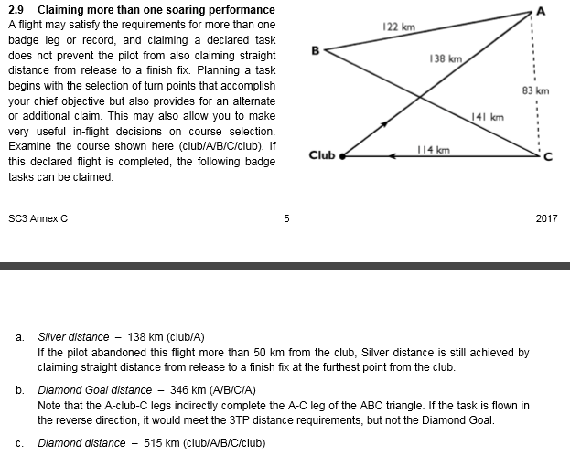

Slide 10
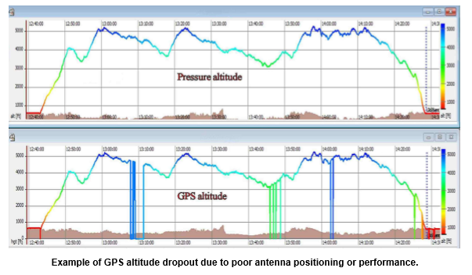

Slide 11
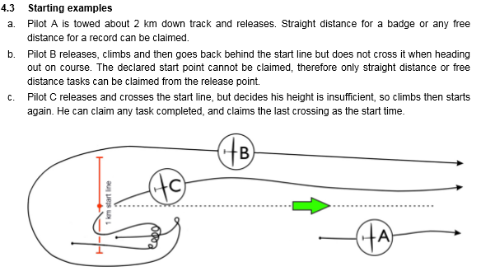

Slide 12
